Slide 1
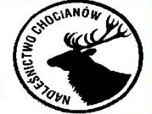
Nadleśnictwo Chocianów
Konkurs multimedialny „Nasze Nadleśnictwo”

Slide 2
Historia nadleśnictwa
Obręb Chocianów – jako nadleśnictwo powstało w 1945r.
z lasów byłych dużych własności prywatnych
i przylegających lasów chłopskich
o powierzchni około 12000 ha. Obejmowało ono kompleksy położone wokół miasta Chocianów, których dwa główne: wschodni i zachodni skupiały ok. 80 % powierzchni nadleśnictwa.
Istotnym czynnikiem obniżającym stan zdrowotny drzewostanów była obecność wojsk radzieckich na terenach poligonowych. Efektem tych negatywnych zjawisk było pogarszanie się kondycji zdrowotnej drzewostanów. Zmiany restrukturyzacyjne w przemyśle ciężkim oraz restrykcyjne przepisy ochrony środowiska spowodowały, iż główna przyczyna złego stanu zdrowotnego drzewostanów – zanieczyszczenia przemysłowe – została radykalnie ograniczona.

Slide 3
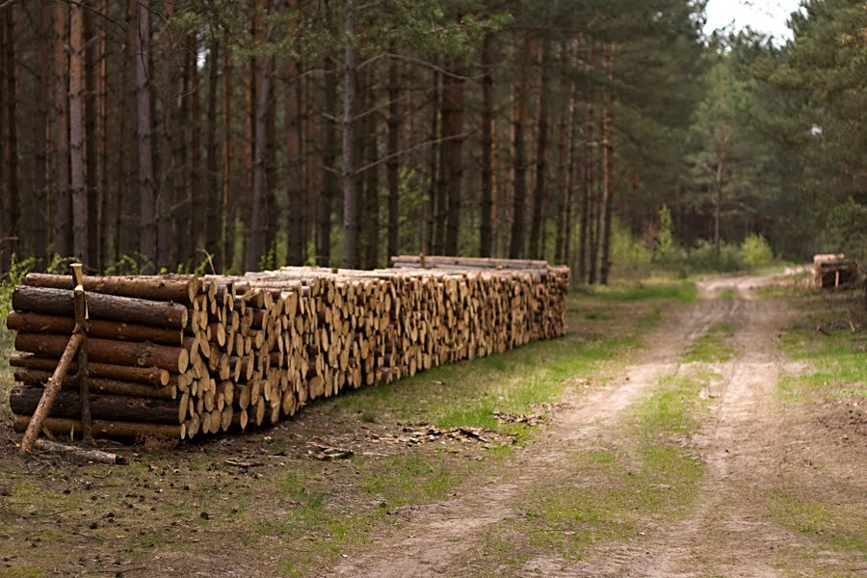
Gospodarka leśna
Gospodarka leśna zgodnie
z założeniami ekologicznej polityki państwa została podporządkowana zasadom gospodarki wielofunkcyjnej, której priorytetem jest zachowanie
i wzbogacenie bioróżnorodności.
W nadleśnictwie realizowane są zadania związane z prowadzeniem wzorcowego zagospodarowania łowisk, wdrażanie nowych osiągnięć naukowych
i praktycznych z zakresu łowiectwa, prowadzeniem badań naukowych.

Slide 4
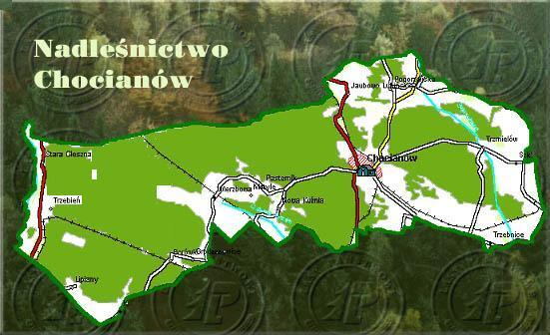
Walory lasów nadleśnictwa

Slide 5
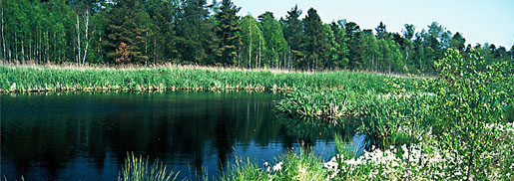
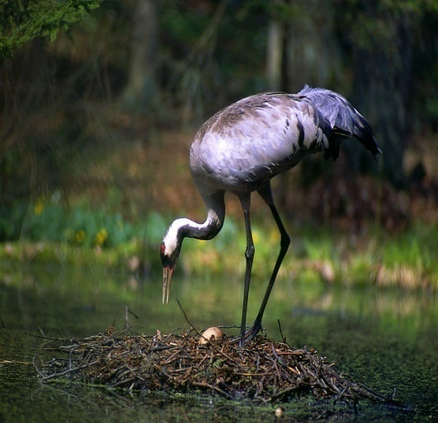
Czarne Stawy
To kompleks wyrobisk potorfowych, czyli torfinek. Największy liczy 1,3 ha, pozostałe są płytszymi bagnami. Miejsce lęgów rzadkich ptaków.

Slide 6
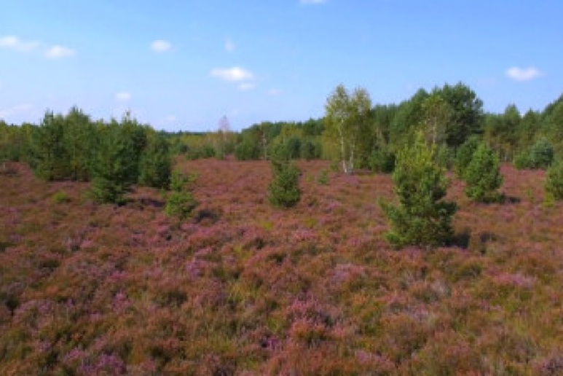
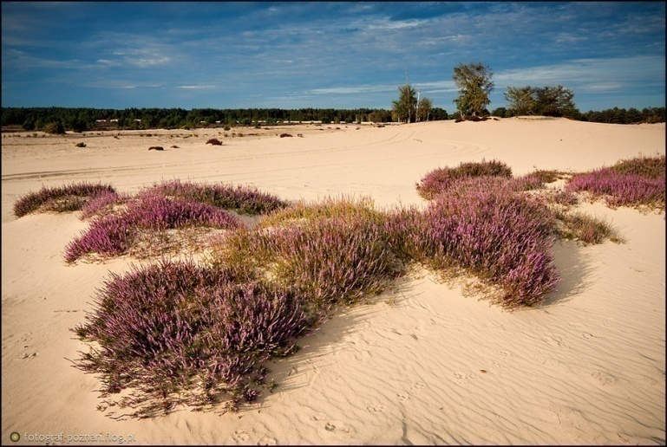
Wrzosowiska
Grupa Partnerska "Wrzosowa Kraina" powstała we wrześniu 2004. Skupia Partnerów z 3 gmin: Przemków, Gromadka i Chocianów, działających na rzecz zrównoważonego rozwoju obszaru wschodniej części Borów Dolnośląskich.
W znacznej części Nadleśnictwa Chocianów-należą wrzosowiska, będące efektem głębokiej dewastacji siedlisk borowych, miejscami aż do stanu ruchomych wydm.

Slide 7
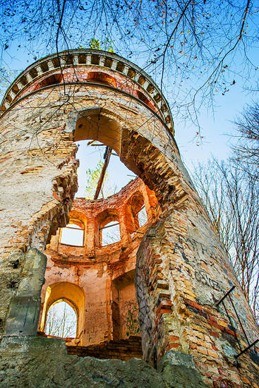
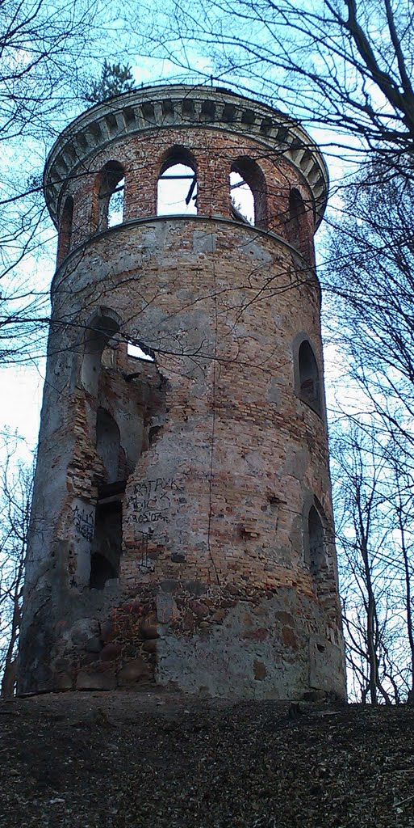
Wieża Fryderyka
Ruina neogotyckiej wieży widokowej na wzgórzu Fryderyka koło Chocianowa. Obiekt znajduje się przy nieistniejącej już leśniczówce. Na granicy „Czarnych Stawów”.

Slide 8
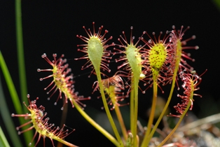
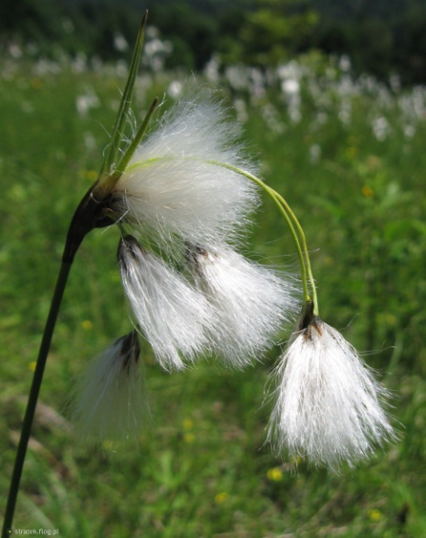
Torfowiska Borówki
Występują tu malownicze zbiorniki dystroficznej wody
z płatami grzybienia północnego, pływacza średniego
i mchów wodnych.
W strefie brzegowej występuje rosiczka pośrednia oraz wełnianka wąskolistna.
Rezerwat, ze względu na różne warunki uwilgotnienia terenu charakteryzuje się strefowym układem zbiorowisk roślinnych.

Slide 9
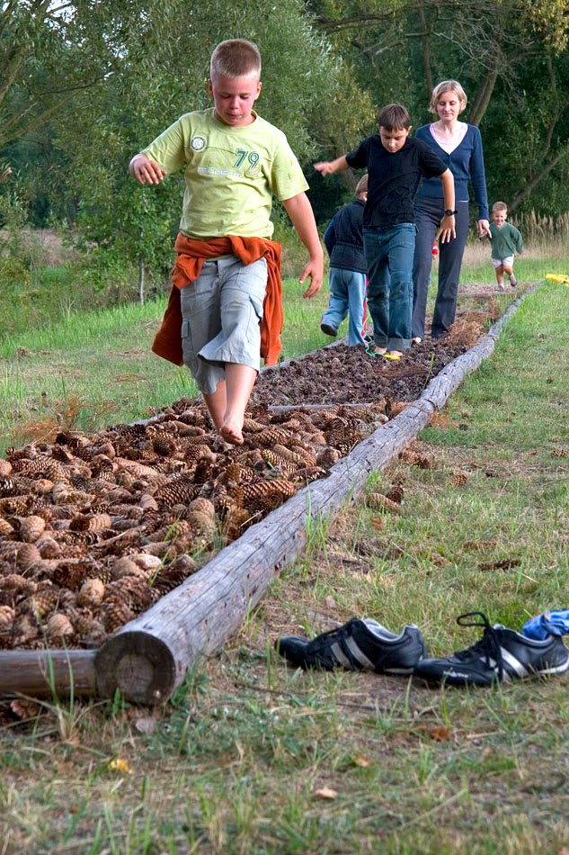
„Ścieżka Zmysłów”
Utworzona w 2005 roku „Ścieżka Zmysłów” znajduje się na terenie Borówek. Jej trasa liczy 30m i 1m szerokości. Została wyłożona zróżnicowanym materiałem pochodzenia naturalnego : szyszki, igliwie czy kora. Przejście po niej wymaga ściągnięcia obuwia, tak aby bosymi stopami poczuć charakterystykę podłoża.

Slide 10
Dziękujemy za uwagę!
Alicja Król kl.2 gimnazjum
Dominika Mielnik kl.2 gimnazjum
Rafał Szerszenowicz kl.3 gimnazjum
GIMNAZJUM W GROMADCE

